Slide 1

Liikkuvuushankkeen sopimus ja budjetti
Erasmus+ aikuiskoulutukselle
KA122-ADU lyhytkestoisten liikkuvuushankkeiden koulutus 27.9.2021

Slide 2


Slide 3

Osallistumisohjeita
Pyydämme sulkemaan mikrofonit​
Tilaisuus tallennetaan ja tallenne on katsottavissa 14 vrk:n ajan ​tilaisuuden sivulta
Käymme läpi sopimusasiat tiiviissä aikataulussa, pyydämme sinua siksi esittämään kysymyksesi chatissä.
  vastaamme kysymyksiin chatissa
  suullisesti vastaamme ainoastaan kysymyksille varatussa ohjelmakohdassa

Slide 4

Tilaisuuden sisältö
Tulevat koulutukset
Lyhytkestoisten liikkuvuushankkeiden eteneminen
Avustussopimus
Budjetti ja kululuokat
Muutokset hankkeessa, Force Majeure
Maksatukset ja raportointi
Seuranta- ja asiakirjatarkastukset

Slide 5

Tulossa olevia koulutuksia
Hallinnointi- ja raportointiväline Beneficiary Module (BM) käyttökoulutusta
Europassi –koulutus
Lisäkoulutusta hankehallintoon

Slide 6
Hankkeiden raportointi- ja hallinnointijärjestelmä
Uudella ohjelmakaudella liikkuvuustiedot tallennetaan Beneficiary Module (BM) -järjestelmään, joka korvaa aiemmin käytössä olleen Mobility Tool+ -järjestelmän
Uusi järjestelmä ei ole vielä avautunut – aikataulu tarkentuu komissiosta
Järjestelmän käytöstä tulossa koulutusta
Vanhan ohjelmakauden hankkeet raportoidaan entiseen tapaan Mobility Toolissa

Slide 7

Muistutus henkilötietojen käsittelystä
Yhteydenpidossa OPH:n kanssa esim. sähköposteihin ei pidä lisätä hankkeisiin osallistujien (liikkujien) nimiä tai muita henkilötietoja
Käytä nimen sijasta liikkujan Mobility ID:tä, joka yksilöi kyseisen liikkuvuuden Beneficiary Modulessa (Mobility Toolissa vanhat hankkeet 2019/2020)
Henkilötietoja ei saa lähettää suojaamattomana sähköpostilla → turvaviesti
Huomioikaa henkilötietoja käsitellessänne myös oman organisaationne tietosuojakäytännöt
Koskee kaikkien vuosien hankkeita
Notes:
GDPR EU:n yleinen tietosuoja-asetus ja henkilötietojen käsittelyä säätelevä laki, mukaisesti toimitaan
Henkilötietoja ovat kaikki tiedot, joista henkilö voidaan tunnistaa
Mobility ID numero tulee automaattisesti (sen voi myös itse muuttaa)
Varmistakaa että tietosuojakäytännöt ovat kunnossa myös hanketyössä

Slide 8
Lyhytkestoisten hankkeiden eteneminen
Hankkeen aloitus 1.9.-31.12.2021
Hankkeen päättyminen
Hanke päättyy sopimuksenne mukaisesti
Loppuraportointi 60 pv kuluttua hankkeen päättymisestä
Sopimus tehdään 6-18 kk:ksi
Liikkuvuudet voivat alkaa sopimuksenne mukaisesti
Notes:
Ilmoittavat meille, koska haluavat aloittaa? Mikä pvm soppariin?

Slide 9
Liikkuvuushankkeen avustussopimus

Slide 10

Liikkuvuushankkeen avustussopimus
Organisaation = edunsaajan ja kansallisen toimiston välinen sopimus
Sopimusnumero = hankenumero esim. 2021-1-FI01-KA122-ADU-012345
Laillinen edustaja allekirjoittaa sähköisesti
Yhteyshenkilö saa allekirjoitetun sopimuksen sähköpostitse tiedokseen
Ilmoita yhteydenpidossa kansalliseen toimistoon aina hankenumero. Löydämme hankkeenne sähköisistä järjestelmistä ainoastaan hankenumerolla
Notes:
Mainitse mikä on tässä vaiheessa avustussopimusten status ; sopimukset lähetetään luultavasti ensi viikolla

Slide 11
Avustussopimuksen pääkohdat
Sitoutuminen hankkeen toteuttamiseen
Hankkeen toimintakausi
Tuen enimmäismäärä
Raportointi ja maksujärjestelyt
Yhteystiedot
Tietosuojavelvoitteet ja henkilötietojen käsittely
Tulosten käyttö (tekijänoikeudet)
Raportointi- ja hallinnointityökalu sekä Erasmus+ -hanketietokanta
Ohjelman näkyvyys viestinnässä (ks. ohjeet: www.oph.fi/fi/ohjelmat/logot-ja-viestintaohjeet-erasmus-hankkeille )
Tuki osallistujille

Slide 12
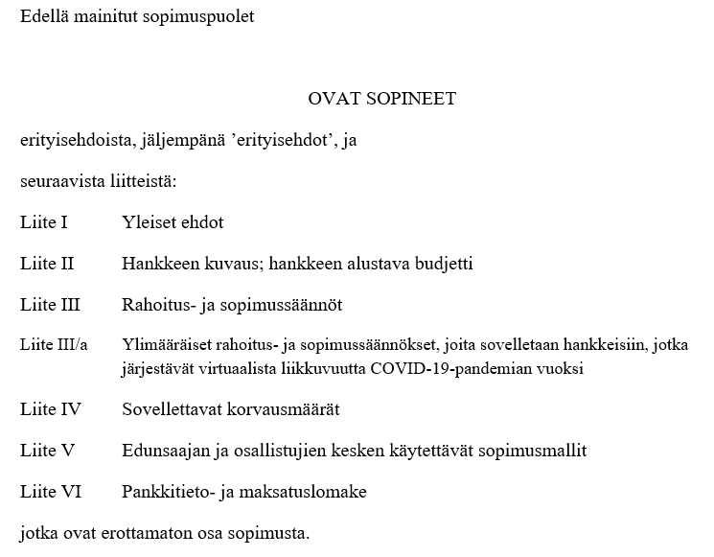
Tutustu liitteisiin – tärkeä osa sopimusta
Kaikille yhteiset liitteet löytyvät verkkosivuilta:
https://www.oph.fi/fi/ohjelmat/lyhytkestoisen-liikkuvuushankkeen-hallinnointi-ka122-adu
Hankekohtainen: Liite II Hankkeen kuvaus ja budjetti
Hankekohtainen: Liite VI Pankkitietolomake on sähköinen
Notes:
JANNE JATKAA TÄSTÄ
Liite 1: yleiset ehdot; hyvin yleisellä tasolla, esim. erilaisia määritelmiä, rajoituksia, sääntöjä.
Liite 3: Eritelty miten yksikkökorvaukset ja todelliset kustannukset lasketaan, niiden korvausperusteet ja mitä tositteita tarvitaan.
Avustussopimuksen liite 3a ylimääräiset rahoitus- ja sopimussäännöt (addendum) automaattisesti osana varsinaista sopimusta:
Organisointituki
Osallisuustuki osallistujalle, mutta mitä sillä voi kustantaa? Liitteessä IIIa
Poikkeukselliset kulut: esim. laitehankinnat/-vuokrat
Poikkeuksellisiin kuluihin voi siirtää max 10 % budjetista, vaikkei olisi haettukaan sitä
Liite 4: Euromäärät eri yksikkökorvauksista; täältä summat omiin seurantaexceleihin
Liite 5: Sopimusmallit tulossa verkkosivuille; voi käyttää vielä vanhoja
Verkkosivu ei ole vielä auki, mutta avataan siiheksi kun saadaan sopimukset lähetettyä.

Slide 13
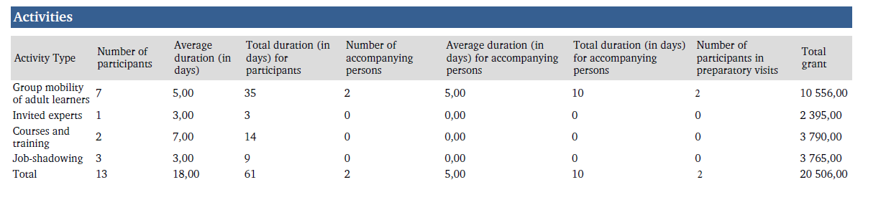
Annex II
Liitteessä II näkyy hankkeelle myönnetty kokonaisbudjetti sekä eriteltynä osallisuustuki ja poikkeukselliset kulut
Organisaationne tulee käyttää tuen hakemuksenne Erasmus-suunnitelman tavoitteiden mukaisesti
Notes:
- aktiviteettityypeittäin avattu, että millä määrillä (osallistujamäärät, keskimääräiset kestot) budjetti on teille laskettu; lyhyet/pitkät opiskelijaliikkuvuudet, ryhmät, job shadowingit, kurssit, opettaminen ulkomailla
-Budjetin käytön rajoitukset lukee myös annex II:ssa
-Voitte käyttää budjettia toisinkin kuin teille on myönnetty, kunhan pyritte noudattamaan Erasmus-suunnitelmaa toteutuksessa.

Slide 14
Tee liikkuvien henkilöiden kanssa sopimukset 1/3
Apurahasopimus (Grant agreement): osallistujan ja lähettävän organisaation kanssa tehtävä apurahaa koskeva sopimus (liite V verkkosivuilla)
Oppijoiden sopimusmallit tulevat komissiosta myöhemmin
Learning agreement: ulkomaanjakson oppimistavoitteita ja toteutusta koskeva sopimus
  Pakollinen komission pohja
Erasmus+ learning programme for group activities
  Pakollinen mutta voi käyttää omaa tai komission pohjaa, josta näet minimivaatimukset
Erasmus+ agreement with invited experts
  Pakollinen mutta voi käyttää omaa tai komission pohjaa, josta näet minimivaatimukset
Notes:
SIRKKA JATKAA
Vanhoja apurahasopimuksia voi käyttää siihen asti ennen kuin uudet tulee. Päivittäkää vanhat omat pohjat uuden mukaiseksi.

Slide 15
Tee liikkuvien henkilöiden kanssa sopimukset 2/3
Lisäksi mieti, olisiko tarpeen tehdä sopimus myös eri vastaanottavien tahojen kanssa.
Aiemmin oppijat voivat liikkua vain KA2-hankkeiden puitteissa ja toiminta oli yhdessä suunniteltu hakemuksissa.
Learning agreement –asiakirjassa on jokaisen liikkuvuuden tavoitteet yhdessä vastaanottavan tahon kanssa
  Sopimus vastaanottavan tahon kanssa olisi yleisellä tasolla
Vastaanottavat organisaatot:
Suositellaan yhteistyösopimusten tekemistä.
Yhteistyöstä on suositeltavaa aina sopia kumppaneiden kanssa kirjallisesti, vaikka kyseessä olisi tuttukin yhteistyökumppani
  Partnerisopimuksia ei toimiteta kansalliseen toimistoon
  Ei valmista sopimusmallia
Notes:
Partnerisopimukset on hyvä tehdä keskeisten kumppaneiden kanssa yhteistyön varmistamiseksi ja liikkuvuuden laadun takaamiseksi
Yhteistyösopimuksilla varmistetaan liikkuvuuden laatua ja niihin voidaan vedota mahdollisissa ongelmatilanteissa, jos syntyy erimielisyyksiä esimerkiksi liikkuvuuden tavoitteista tai ulkomaanjakson järjestelyistä
MALLEJA, joita osallistujat voivat muokata omaan kontekstiin sopiviksi, kunhan ohjelman edellyttämät tietosisällöt pysyvät.
Jos uusia partnereita, käykää itse lisäämässä järjestelmään (kunhan se julkaistaan)

Slide 16
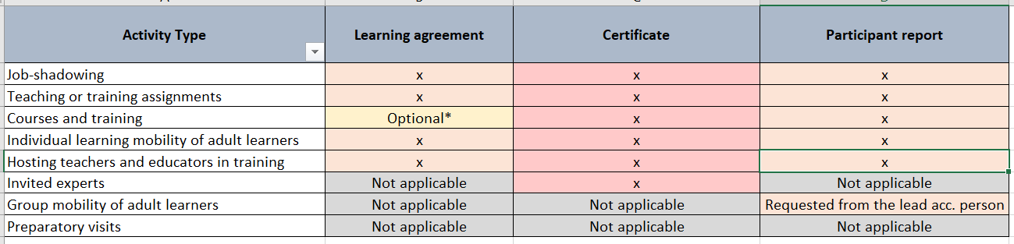
Tee liikkuvien henkilöiden kanssa sopimukset 3/3
Ennakkotietoa tarvittavista dokumenteista

Slide 17

Oppimistulosten tunnistaminen ja jakson todentaminen
Jaksolla hankitun osaamisen tunnistamisen ja tunnustamisen sekä jakson todentamisen dokumentti:
Europass -liikkuvuustodistus tai vastaava oppilaitoksen ja oppijoiden/henkilöstön tarpeita vastaava arviointilomake https://www.oph.fi/fi/europassi-liikkuvuustodistuksen-myontaminen
Dokumentti kysytään mahdollisessa tarkastuksessa tositteena toteutuneesta jaksosta ja sen tulee sisältää avustussopimuksen liitteen III mukaisesti:
  Osallistujan nimi, oppimistulokset sekä toiminnon alkamis- ja päättymispäivä
  Jos tukihenkilöt ovat tukeneet osallistujaa toiminnon aikana, heidän nimensä ja oleskelun kesto on myös ilmoitettava
  Vastaanottavan organisaation ja osallistujan allekirjoitukset
Poikkeus: valmistelevat vierailut, joilta edellytetään: Agenda & attendance declaration/certificate

Slide 18
Q&A
Kysymykset ja vastaukset
Notes:
5 min tauko
Toivottavasti kello on vasta 13.45.

Slide 19
Hankkeen budjetti ja kululuokat
Notes:
IIRIS tästä eteenpäin
Vanhoja apurahoja ed. hankkeista kannattaa käyttää erityisesti asiantuntijajaksojen osalta (apurahatasoissa ei suuria eroja), jos liikkuvuuksia alkusyksystä 2021, koska uuden ohjelman rahoitussäännöt edelleen tarkentumassa, toki uutta rahaa voi myös käyttää.
Opiskelijoiden apurahoja kannattaa käyttää esim UK jaksoihin jos niitä on hankkeissa.
Opiskelijoiden tukea on korotettu nyt reilummin, koska asiantuntijatukea korotettiin aiemmin

Slide 20
Budjettikategoriat 1/2
Yksikkökorvauksiin perustuvat kululuokat
(Liite III – Rahoitus- ja sopimussäännöt)
Matkatuki (Travel) kilometritaulukon mukaan €/hlö
Yksilötuki (Individual support) maittain apurahataulukon mukaan pv/€/hlö
Organisointituki (Organisational support) €/hlö
Osallisuustuki organisaatiolle (Inclusion support for organisations) 100 €/hlö
Kurssimaksut (Course fees) €/kurssipäivä
Kielivalmennustuki (Linguistic support) €/hlö
Valmistelevat vierailut (Preparatory visits) €/hlö
Notes:
Uusi ohjelma mahdollistaa:
Matkatuen ympäristöystävällisempään matkustukseen (green travel) maata myöden
Oppijoiden ryhmä- ja yksilöliikkuvuuden
Rahoitusta valmisteleviin vierailuihin
Opetusharjoittelijoiden ja asiantuntijoiden vastaanottamisen

Slide 21
Budjettikategoriat 2/2
Todellisiin kustannuksiin perustuvat kululuokat
Osallisuustuki osallistujalle (Inclusion support for participants)
todellisten kulujen mukaan €/hlö
Poikkeukselliset kulut (Exceptional costs) JA korotettu matkatuki (Expensive cost for expensive travel) todellisten kulujen mukaan €/hlö

Slide 22

Organisointituki (Organisational support,
Liite IV)
Tuki hankkeen hallintoon liittyviin kuluihin, kuten ulkomaanjakson ohjaus ja tuki, oppimistulosten tunnistaminen ja tunnustaminen ja valmennusjärjestelyt (lähtö-, kieli- ja kulttuurivalmennus).
Tuen saamisen ehtona että henkilö on osallistunut liikkuvuusjaksolle. Tukihenkilöille eikä valmisteleville vierailuille osallistuville ei makseta organisointitukea
100 €/hlö:
Ryhmäliikkuvuuteen osallistuva oppija (maks 1000 €)
Henkilöstön kurssiosallistumisiin /osallistuja
Kutsuttu asiantuntija
Vastaanotettava opettajaharjoittelija
350 € 100 osallistujaan asti; 200 € sadannen osallistujan jälkeen:
Lyhytkestoiselle liikkuvuusjaksolle osallistuva oppija
Henkilöstön job shadowing- ja opetusjaksolle osallistuja

Slide 23

Matkatuki (Travel)
Lasketaan lähettävän organisaation sijainnista vastaanottavan organisaation sijaintiin
Matkan pituus määritetään komission välimatkalaskimella (Distance Calculator)
Tuki myönnetään matkan pituuden mukaan taulukon summien mukaisesti
Tukisumma kattaa tuen edestakaiseen matkaan kohteeseen riippumatta todellisista kuluista
Yksilötukea voi saada matkapäiviltä ennen jaksoa ja sen jälkeen (yht. 2 pv)
Vihreä matkustus (Green Travel)
Yksilötukea voi saada matkapäiviltä ennen jaksoa ja sen jälkeen yht. 3+3=6 päivää
Päivien määrän arvioi organisaatio/liikkuja itse; max. 3+3
Matkustus junalla, bussilla, vähäpäästöisellä laivalla ja kimppakyydillä
Matkaetäisyys (km) | Tukisumma (€) | Tukisumma (€) vihreä matkustaminen
10-99 km | 23 € / osallistuja | -
100-499 km | 180 €/ osallistuja | 210 € / osallistuja
500-1999 km | 275 € / osallistuja | 320 € / osallistuja
2000-2999 km | 360 € / osallistuja | 410 € / osallistuja
3000-3999 km | 530 € / osallistuja | 610 € / osallistuja
4000-7999 km | 820 € / osallistuja | -
8000 km tai yli | 1500 € / osallistuja | -
Notes:
Matkatuki
Matkaetäisyydellä tarkoitetaan yhdensuuntaista etäisyyttä lähtöpaikan ja kohdepaikan välillä, kun taas tukisumma kattaa tuen edestakaiseen matkaan kohteeseen.
Matkatuki on kaikille osallistujille sama
Jos matkan yhdensuuntainen pituus on esim. 1000 km niin matkatuki on 275 euroa
Vain ”tavallinen matkatuki” tai green, ei sekä että

Slide 24

Vihreä matkustus (Green travel)
Ympäristöystävällisen matkustuksen dokumentointi:
  Käytettäessä kestäviä liikennemuotoja (vihreä matkustaminen), tarvitaan tositteeksi valaehtoinen vakuutus (vapaamuotoinen allekirjoitettu dokumentti), jonka matkatuen saava henkilö ja lähettävä organisaatio ovat allekirjoittaneet
    Valaehtoinen vakuutus esim: Vakuutan että olen käyttänyt maasta toiseen siirryttäessä junaa / bussia jne. sekä kuvaus miten on matkustanut
  Organisaation pitää säilyttää todisteet (matkaliput)
Edunsaajaorganisaatio voi käyttää organisaatiotukea (Organisational support) valitsemallaan tavalla esim. halutessaan hiilikompensaatioon. Hiilijalanjäljen kompensoimista ei kuitenkaan katsota Erasmus+:ssa vihreäksi matkustukseksi, vaan tarkoitus on kannustaa liikkujia ympäristökestävämpien matkustusmuotojen (= juna, bussi, laiva, kimppakyyti) käyttöön
Notes:
Jos lennetään missään välissä, ei vihreää tukea. Tältä pohjalta komissio on mm. linjannut, että Islanti ei voi myöntää vihreää matkatukea millekään hankkeelleen.

Slide 25
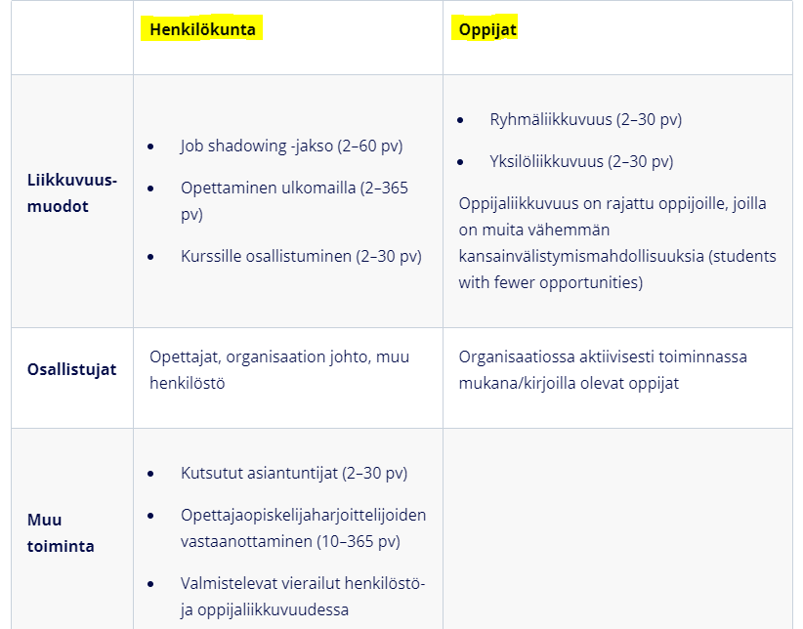
Liikkuvuusmuodot 2021 - 2027

Slide 26

Yksilötuki (Individual support)
Tuki liikkuvuuden keston ja kohdemaan mukaan
Ensimmäisen 14 päivän tuki on korkeampi kuin seuraavien 15-päivien
Tuki maksetaan myös mahdollisilta erillisiltä matkapäiviltä
Suositus on, että matka tapahtuu niinä päivinä, kun ei ole muuta ohjelmaa
Oppijat
  Ryhmäliikkuvuuksien minimipituus on 2-30 päivää + mahdolliset matkapäivät. Jo kaksi oppijaa muodostaa ryhmän
  Yksilöliikkuvuuksien minimipituus on 2-30 päivää + mahdolliset matkapäivät
Henkilöstö: Jakson minimikesto on 2 pv ohjelmaa kohdemaassa (+ mahdolliset matkapäivät)
Ks. Liite III ja IV
Notes:
Tukihenkilöt raportoidaan yleensä opiskelijaliikkuvuudessa, mutta tuki määräytyy henkilöstön apurahamäärien mukaan (ilman organisointitukea)
Vihreään matkustamiseen kuuluu 4 lisämatkapäivää

Slide 27
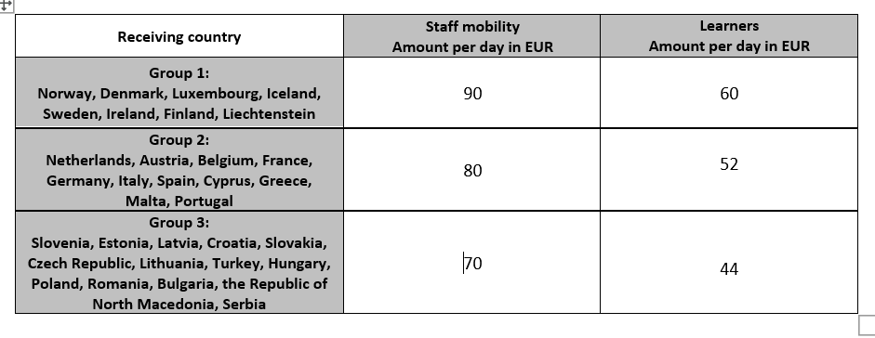
Yksilötuen maaryhmät ja tuki euroina
Perusmäärää maksetaan toiminnon 14. päivään asti, sen jälkeen maksettava määrä on 70 % yksikkösummasta
Notes:
Perusmäärää maksetaan toiminnon 14. päivään asti, sen jälkeen maksettava määrä on 70 %

Slide 28

Kielivalmennustuki 150 € (Linguistic support)
Pitkäkestoiselle liikkuvuusjaksolle osallistuvalle opiskelijalle
Yli 31 pv henkilöstöliikkuvuuksiin osallistuvalle
Kielivalmennustuen saamiseksi edellytetään lisäksi:
  Tosite kielikursseille osallistumisesta, oppimateriaalin ostolasku tai koulutusta antavan organisaation antama todistus
  Katso tarkemmin liite III rahoitus- ja sopimussäännöt: F. Kielivalmennustuki
Notes:
Kielivalmennustuki
Oppilaitoksen tulee järjestää tuella kielivalmennusta opiskelijalle parhaaksi katsomallaan tavallaan hakemuksen mukaisesti
Annex 2 eritelty kielivalmennustuki

Slide 29
Kurssimaksut ja valmistelevat vierailut
Kurssimaksut henkilöstöliikkuvuuksissa (Course fees)
80 € osallistujaa kohden päivässä
henkilöstön jäsen voi saada enintään 800 € kurssimaksuihin hankkeen aikana
Valmistelevat vierailut (Preparatory visits)
575 € / osallistuja (tuki ns. könttäsumma)
Enintään 3 osallistujaa / vierailu (kestoa ei määritelty)
Valmistelevia vierailuja voi toteuttaa kaikkien muiden aktiviteettien paitsi kurssien valmisteluun
Osallistujana voi olla henkilöstö ja poikkeustapauksissa opiskelijat:
Muita vähemmän mahdollisuuksia omaava opiskelija
Notes:
Valmistelevat vierailut: Pitkäkestoiseen opiskelijaliikkuvuuteen tai muita vähemmän mahdollisuuksia omaava opiskelija voivat osallistua mikäli vierailu liittyy heidän myöhemmän jaksonsa valmisteluun

Slide 30

Osallisuustuki – uudistunut rakenne
Osallisuustuki jakautuu sekä yksikkötukeen että todellisiin kuluihin perustuvaan tukeen:
  Osallisuustuki organisaatiolle (Inclusion support for organisations)
    Lisätuki liikkuvuustoimintojen järjestämiseen
    Yksikköavustus on 100 € / osallistuja, jolla on muita vähemmän mahdollisuuksia
  Osallisuustuki osallistujalle (Inclusion support for participants): Todellisiin kuluihin perustuva tuki
  Oppijat, joilla on muita vähemmän mahdollisuuksia osallistua toimintoihin on määritelty ja löytyvät verkkosivulta: https://www.oph.fi/fi/ohjelmat/lyhytkestoisen-liikkuvuushankkeen-hallinnointi-ka122-adu
Notes:
Osallisuustuki osallistujalle uusi budjettikategoria ja tästä tulossa vielä tarkempaa ohjeistusta kuinka menetellään jos tuki tarpeen

Slide 31
Osallisuustuki osallistujalle (Inclusion support for participants)
Tuki osallistujille, joilla on muita vähemmän mahdollisuuksia sekä heidän tukihenkilöilleen, tuki korvaa 100 % todellisista tukikelpoisista kuluista
Myös matka- ja oleskelukustannuksiin voidaan hakea avustusta tästä kululuokasta, jos samoille osallistujille ei ole haettu avustusta matkoja ja yksilötukea koskevista kululuokista.
Edunsaaja voi tehdä siirron osallisuustukeen muista kululuokista ilman sopimusmuutosta
Tositteet todellisesti aiheutuneista kuluista; tositteessa tulee näkyä laskuttajan nimi ja osoite, summa, valuutta ja laskun päiväys. Kulujen tulee olla perusteltuja.
Todelliset kulut raportoidaan tulevassa uudessa raportointijärjestelmässä
Tutustu Erasmus+ -ohjelman ja Euroopan solidaarisuusjoukkojen osallisuus- ja moninaisuusstrategiaan https://ec.europa.eu/programmes/erasmus-plus/resources/implementation-guidelines-erasmus-and-european-solidarity-corps-inclusion-and-diversity_en
Notes:
Edellisten vuosien menettely käy (sosiaaliset, taloudelliset syyt). Tätä täsmennetään että mitä muuta tämä voi tarkoittaa. Ohjeistusta työstetään KT:n tasolla.

Slide 32
Poikkeukselliset kulut (Exceptional Costs) 1/2
Virtuaalisen liikkuvuuden toteuttamiseen tarvittavien välttämättömien laitteiden ja/tai palvelujen ostamiseen ja/tai vuokraamiseen liittyvät kustannukset, korvaus 75 % todellisista tukikelpoisista kuluista. Huom. max 10 % kokonaisbudjetista. Ks. Liite IIIa
Covid-19 testejä voi kattaa poikkeuksellisista kuluista, korvaus niiden osalta 100 %
Kulut raportoidaan uudessa raportointijärjestelmässä
Poikkeuksellisista kuluista on oltava tositteet ja ne toimitetaan kansalliseen toimistoon loppuraportin yhteydessä
Notes:
Esim covid testeihin voi käyttää max 10 % budjetista, tositteet tulee olla
Check note 13

Slide 33
Poikkeukselliset kulut – korkeat matkakulut (Expensive Cost for Expensive Travel) 2/2
Korkeat matkakulut korvaa 80 % todellisista tukikelpoisista kuluista (rahoituksen myöntäminen kalliista matkoista aiheutuviin poikkeuksellisiin kuluihin korvaa erillisen matkatuen)
  Kun tavallisten rahoitussääntöjen mukaiset korvaukset eivät kata vähintään 70 % avustuskelpoisista kustannuksista. Rahoituksen myöntäminen kalliista matkoista aiheutuviin poikkeuksellisiin kuluihin korvaa erillisen matkatuen
Voidaan myöntää jaksolle lähtevälle ja hänen mahdolliselle tukihenkilölleen
Perusteluna hakuun matkustukseen liittyvät poikkeukselliset kulut maantieteellisen syrjäisyyden tai etäisyyden takia
Poikkeuksellisista kuluista on oltava tositteet sekä matkakuvaus ja ne toimitetaan kansalliseen toimistoon loppuraportin yhteydessä
Perustuu todellisiin kuluihin jotka kansallinen toimisto hyväksyy
Notes:
Lisätukea korkeisiin matkakuluihin voidaan myöntää poikkeukselliset kulut-kategoriasta.
Myöntö on maksimissaan 80% matkakuluista.
Poikkeukselliset kulut on jälkikäteen todennettava tositteiden avulla
Huomioi, että matkakulu haetaan joko yksikkökorvauksen mukaan tai poikkeuksellisina kuluna (ei molemmissa)!

Slide 34
Muutokset hankkeessa

Slide 35

Budjetin käyttö
Lähtökohtaisesti toiminnan tulee vastata hakemuksen tavoitteita (näistä raportoidaan loppuraportissa)
Hakuvaiheessa asetettuihin määrällisiin liikkuvuustavoitteisiin tulisi pyrkiä
Rajoitukset löytyvät avustussopimuksesta (artikla 1.17 Määrärahasiirtoja koskevat erityismääräykset
  https://www.oph.fi/fi/ohjelmat/lyhytkestoisen-liikkuvuushankkeen-hallinnointi-ka122-adu

Slide 36
Kululuokkien väliset siirrot
Rajoitukset löytyvät avustussopimuksesta
  Organisointituki; ei saa lisätä, mutta tästä voidaan siirtää muihin kululuokkiin (100%)
  Matkatuki; 50% voidaan siirtää muihin kululuokkiin. Tähän saa siirtää rajoituksetta.
  Yksilötuki; 50% voidaan siirtää muihin kululuokkiin. Tähän saa siirtää rajoituksetta.
  Kielivalmennustuki; 50% voidaan siirtää muihin kululuokkiin. Tähän saa siirtää rajoituksetta.
  Valmistelevat vierailut, kurssimaksut, osallisuustuki organisaatiolle; näistä voidaan siirtää muihin kululuokkiin 100%. Tähän saa siirtää rajoituksetta.
  Osallisuustuki osallistujalle; 15% voi siirtää muihin kululuokkiin. Tähän saa siirtää rajoituksetta.
  Poikkeukselliset kulut korkeista matkakustannuksista; 100% voi siirtää muihin kululuokkiin. Tähän saa siirtää rajoituksetta.

Slide 37

Muutosilmoitukset
Hankkeiden hallintoon liittyvä tieto ja muutosilmoituslomakkeet:
https://www.oph.fi/fi/ohjelmat/lyhytkestoisen-liikkuvuushankkeen-hallinnointi-ka122-adu
Yhteyshenkilön allekirjoittamana:
Laillisen edustajan allekirjoittamana:
Hankkeen yhteyshenkilö oppilaitoksessa muuttuu
Budjettiin liittyvät muutokset tarvittaessa
Edunsaajaorganisaation yhteystiedot muuttuvat
Tilinumero muuttuu
Oppilaitosten yhdistyminen
Laillinen edustaja muuttuu
Notes:
Päivitetään lomakkeet verkkosivuille vastaamaan uutta ohjelmaa

Slide 38
Force Majeure -tapaukset liikkuvuushankkeissa
Hankkeen tai toiminnon peruuntuminen / keskeytyminen ylivoimaisen esteen takia, johon sopimusosapuolet eivät ole voineet vaikuttaa ja joka ei johdu sopimusosapuolten laiminlyönnistä esim:
  Oma tai lähiomaisen sairastuminen, luonnonkatastrofi, pandemian kaltainen laajalle levinnyt epidemia, joka estää toimintoon tai koulutukseen osallistumisen tai siinä jatkamisen
Ilmoitetaan sähköisellä lomakkeella, kansallinen toimisto käsittelee ilmoitukset tapauskohtaisesti ja päättää kulujen korvaamisesta
Myös peruuntuneet tai keskeytyneet ulkomaanjaksot raportoidaan raportointialustalla
  Jos osallistuja päättää edunsaajan kanssa tekemänsä sopimuksen ylivoimaisen esteen takia, osallistujalla on oikeus saada tukea vähintään liikkuvuusjakson tosiasiallista kestoa vastaava määrä. Jäljellä olevat varat on palautettava, ellei edunsaajan kanssa sovita jotain muuta
  Jos osallistuja keskeyttää edunsaajan kanssa tekemänsä tukisopimuksen ylivoimaisen esteen vuoksi, osallistuja saa jatkaa toimintoja keskeytyksen jälkeen, mikäli liikkuvuuden päättymispäivä ei ole liikkuvuushankkeen päättymispäivän jälkeen. Raportoidaan raportointialustalla yksittäisenä liikkuvuustoimintona, johon sisältyy keskeytysjakso
Force Majeure -ohjeet käynnissä oleville hankkeille
Notes:
JANNE käy FM-slidet (klo ehkä 14:40)

Slide 39
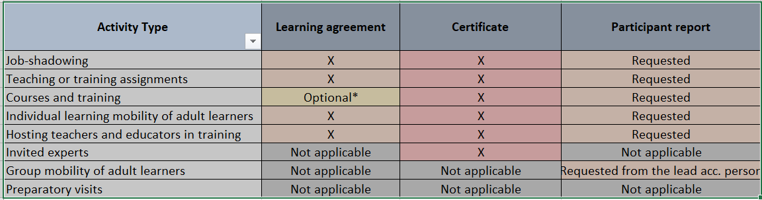
Supporting Documents – tarkentuu!

Slide 40
Covid-19 Force Majeure -tapaukset
Matkoja, majoitusta ja kursseja varatessa ottakaa huomioon peruutus- ja siirtoehdot
Uudet mahdollisesti covid-19 takia keskeytyneet jaksot käsitellään aiemman menettelyn mukaisesti tapauskohtaisesti
  Ensisijaisesti pyrittävä saamaan rahat takaisin lentoyhtiöltä, majoituksesta, kurssista tai vakuutusyhtiöltä
  Jos nämä tahot eivät korvaa ”menetettyjä kuluja”, voidaan ne korvata hanketuen puitteissa Force Majeure –menettelyn kautta -> täytä lomake
Tarkastakaa oman organisaationne vakuutusehdot ja pohtikaa mahdollisien lisävakuutuksien ottamista
Covid-19 testejä voidaan korvata poikkeuksellisista kuluista (max 10 % kokonaishanketuesta)
Notes:
JANNE käy FM-slidet

Slide 41
Maksatukset ja raportointi
Notes:
LIISI jatkaa

Slide 42

Maksatukset ja raportointi
Kansallinen toimisto maksaa edunsaajalle 30 päivän kuluessa sopimuksen allekirjoittamisesta ennakkomaksun (80 %)
Edunsaaja toimittaa hankkeen loppuraportin 60 päivän kuluessa hankkeen päättymispäivästä, loppuraportti täytetään Beneficiary Modulessa.
Loppuraportin tukikelpoisten kulujen perusteella maksetaan loppumaksu (enintään 20 %).
Hanketukea laskutetaan takaisin, jos tukea on käytetty vähemmän kuin ennakkomaksun summa tai kulut eivät ole hyväksyttäviä.
Notes:
Maksatukset ja raportit
Tarkista oman hankkeen sopimuksesta sopimuksen alkamis, päättymis, ja raportointipäivät
Väliraportointia ei ole
Loppumaksu (enintään 20%) kattaa loput hankkeen toteutuksesta aiheutuneet tukikelpoiset kulut

Slide 43

Kulujen kohdistaminen
Hankkeelle pitää avata oma seurantakohde (projekti/kustannuspaikka) kirjanpitoon, sis. kaikki hankkeen tulot ja menot (myös mahdollinen omarahoitus)
Huomaa että eri hankkeiden kulut pidettävä erillään
Kuluihin sisältyvät arvonlisäverot kohdistetaan hankkeelle ainoastaan, jos ne jäävät hankkeen lopullisiksi kustannuksiksi (eli jos edunsaajalla ei ole arvonlisäverojen vähennysoikeutta)
Muussa valuutassa kuin euroissa aiheutuneiden kulujen muuntaminen euroiksi → katso sopimuksen kohta I.4.9 Maksupyynnöissä käytettävä valuutta ja muuntaminen euroiksi.

Slide 44

Asiakirjojen säilyttäminen
Kaikki sopimukseen liittyvät alkuperäiset asiakirjat on säilytettävä vähintään 5 vuotta loppumaksun suorittamisesta (pvm)
Kirjanpitomateriaali ja kopiot dokumenteista (esim. ulkomaanjaksojen todentamiseen)
Kansalliselle toimistolle, komissiolle tai näiden valtuuttamille henkilöille on taattava pääsy asiakirjoihin
Esimerkiksi tarkastuksissa pyydetään toimittamaan tositteita tai asiakirjoja
Notes:
Seurataan pääasiassa tilisiirtoja (esim. siirto oppilaitoksen tililtä apurahansaajan tilille)
Mahdollisia tarkastuksia helpottaa, jos asiakirjoista on säilytetty kopiot (esim. alkuperäinen europassi opiskelijalle – oppilaitoksella oltava kopio)
Hankekansiot järjestykseen, sopimukset (rahoitussopimus, opiskelija/partneri/vastaanottava taho), Learning Agreementit, Memorandum of Understanding jne.

Slide 45
Seuranta- ja asiakirjatarkastukset

Slide 46

Hankkeille tehtävät tarkastukset
Kaikille hankkeille tehtävät tarkastukset
Final report check: Loppuraportin tarkastus. Tarkastus määrittelee tuen lopullisen määrän
Osalle hankkeista (noin 10%:lle) tehtävät tarkastukset
On the spot check during/after action: Hankkeen toimintaa ja taloutta koskeva monitorointivierailu, joka tehdään hankkeen aikana tai sen päätyttyä.
Desk check: Asiakirjojen ja tositteiden tarkastus hankkeen loppuraportointivaiheessa.
Notes:
Final report check: Kansallinen toimisto tarkastaa loppuraportin ja määrittelee sen perusteella tuen lopullisen määrän, johon edunsaaja on oikeutettu. Loppuraportin tarkastus tehdään kaikille hankkeille.
On the spot: tavoitteena on varmistaa, että hanke toteutuu aikataulussa ja että EU:lta saadut varat käytetään suunniteltuun tarkoitukseen sopimuksen sääntöjen mukaisesti.
Desk check: Asiakirjojen ja tositteiden perusteellinen tarkastus, yleensä loppuraportointivaiheessa tai sen jälkeen, jos KT on valinnut ko. sopimuksen Euroopan komission edellyttämien toimistotarkastusten otantaan tai tarkastettavaksi sen oman riskinhallinnan arvioinnin perusteella.

Slide 47

Tositteiden toimittaminen
Kansallinen toimisto voi pyytää tarvitsemiaan tositteita tarkastustyypistä riippumatta
Edunsaaja säilyttää vähintään kopiot osallistujien kanssa tehtävistä dokumenteista
Tarkastuksien yhteydessä kopiot ja sähköiset dokumentit ja tositteet ovat riittävät
Dokumentit toimitetaan tarkastustilanteessa sähköpostin turvaviestillä

Slide 48

Aikuiskoulutuksen kansainvälistymispalvelut
https://www.oph.fi/fi/kehittaminen-ja-kansainvalisyys/erasmus/erasmus-aikuiskoulutukselle
Johanna Tarvainen (KA1, akkreditointi, TCA:t)
Virpi Keinonen (KA2, Nordplus)
Hanna Laitvirta (projektikoordinaattori, yleinen hanketuki)
etunimi.sukunimi@oph.fi, erasmus.aikuiskoulutus@oph.fi
Kv.aikuiskoulutus -listalle liittymällä saat
ajankohtaista tietoa aikuiskoulutuksen
kansainvälistymismahdollisuuksista
(entinen Aili –lista)

Slide 49

Kiitos!

